Slide 1
«Если хочешь быть здоров»
Классный час в 1 классе
Автор: Бородина Т.А.
МБУ лицей №60 г.о.Тольятти

Slide 2
«Если хочешь быть здоров»
Добрый день. Я - чистота! С вами быть хочу всегда. Я пришла вас научить Как здоровье сохранить. Много грязи вокруг нас И она в недобрый час Принесет нам вред, болезни. Но я дам совет полезный Мой совет совсем не сложный - С грязью будьте осторожней.

Slide 3
«Если хочешь быть здоров»

Slide 4
«Если хочешь быть здоров»

Slide 5
«Если хочешь быть здоров»

Slide 6
«Если хочешь быть здоров»

Slide 7
«Если хочешь быть здоров»

Slide 8
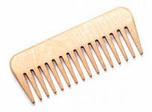
«Если хочешь быть здоров»

Slide 9
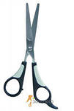
«Если хочешь быть здоров»

Slide 10
«Если хочешь быть здоров»

Slide 11
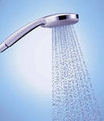
«Если хочешь быть здоров»

Slide 12
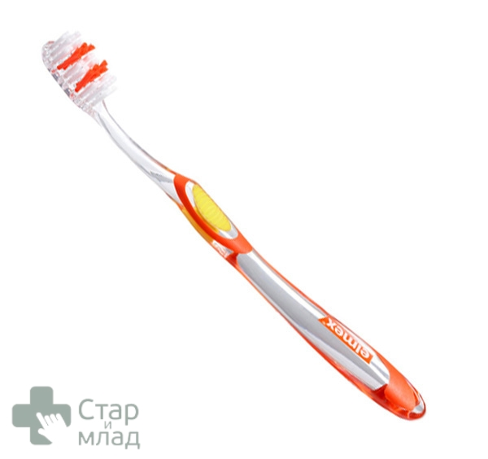
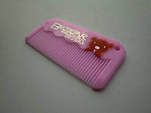
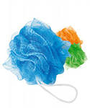
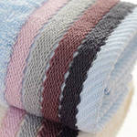
Найди лишние предметы.

Slide 13
Запомни!!!
"Каждый раз перед едой Нужно руки мыть водой! Чтобы быть здоровым, сильным Мой лицо и руки с мылом».

Slide 14
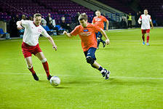
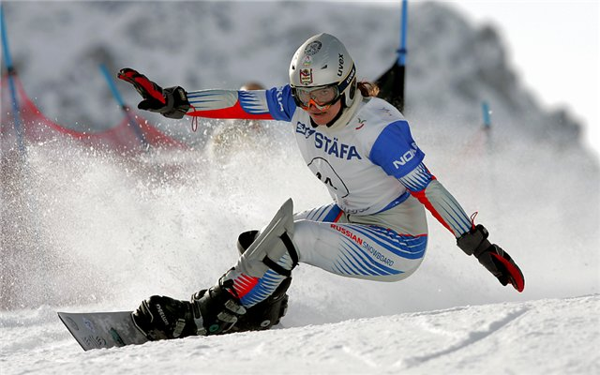
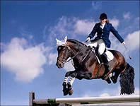
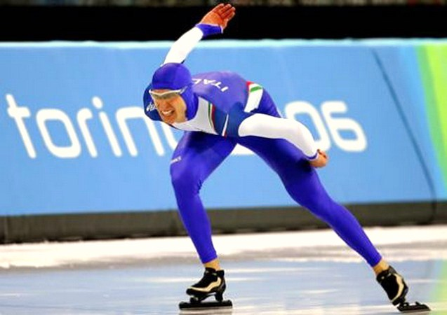
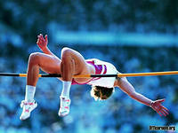
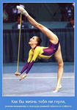
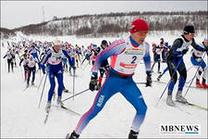
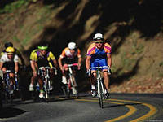
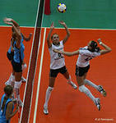
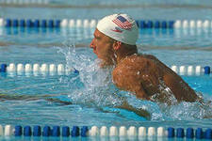
Спорт.Спорт.Спорт…

Slide 15
Игра «Мы спортсмены». "В путь дорогу собирайся За здоровьем отправляйся.”

Slide 16
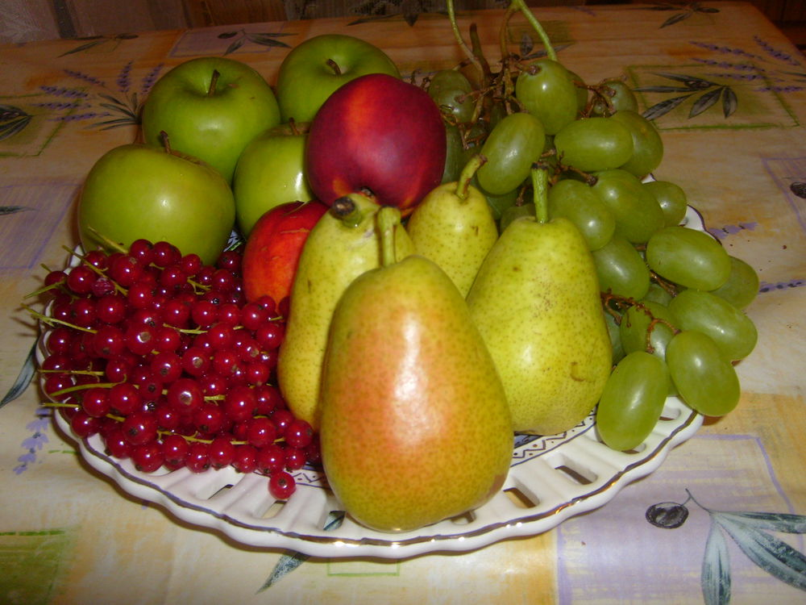
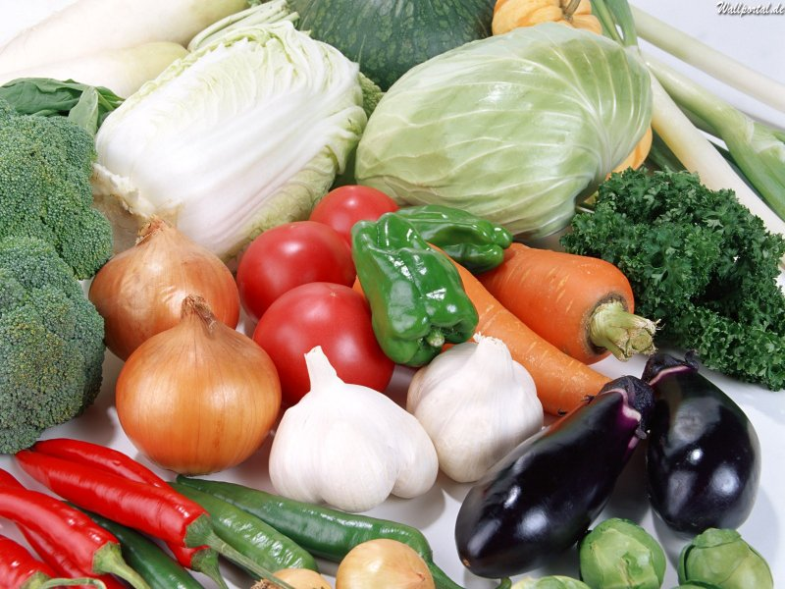
Питайся правильно!

Slide 17
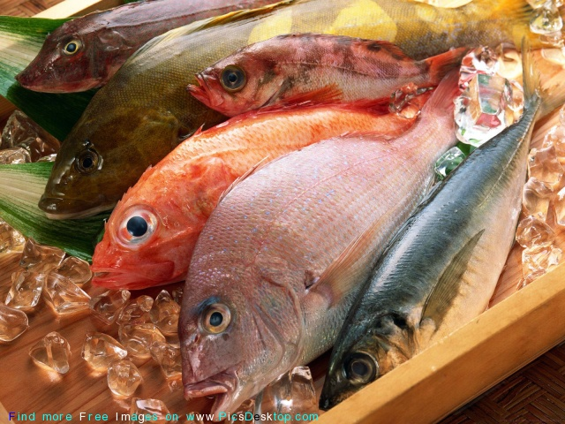
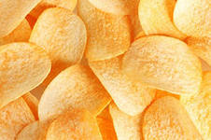
Что полезно?!

Slide 18
Что полезно?!

Slide 19
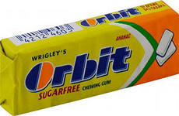
Что полезно?!

Slide 20
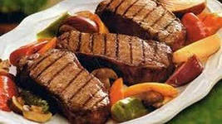
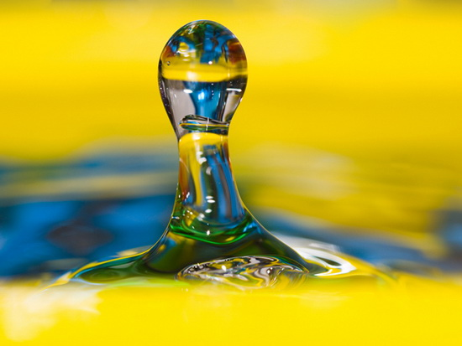
Что полезно?!

Slide 21
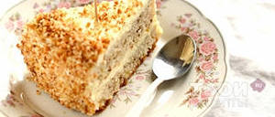
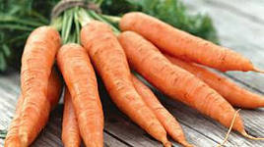
Что полезно?!

Slide 22
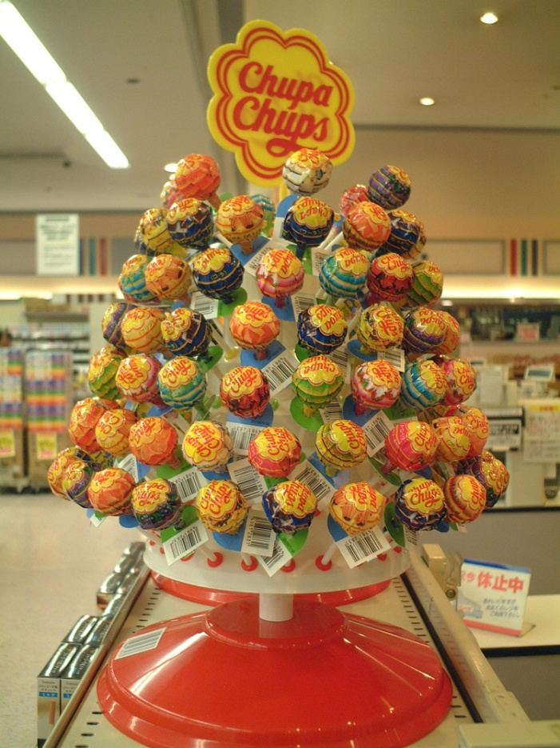
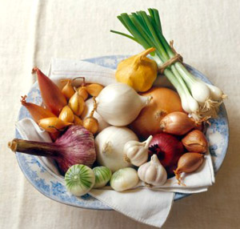
Что полезно?!

Slide 23
Правила здоровья!
1. Мыть руки перед едой.
2. Заниматься спортом.
3. Делать зарядку.
4. Чистить зубы.
5. Следить за чистотой одежды и тела.

